Slide 1
ӨЛШЕУДІҢ ЖАЛПЫ ТЕОРИЯСЫ

Slide 2
Ғылым өлшеуден басталады, өлшеусіз ғылымның болуын елестету мүмкін емес
Д.И.Менделеев

Slide 3
Өлшеу дегеніміз – физикалық шаманың мәнін тәжірибелік жолмен техникалық құралдардың көмегімен табу
Өлшеу объектісі деп- әр біреуі жеке өлшенуге мүмкіндігі бар көптеген жеке физикалық шаманы сипаттайьын құбылыс

Slide 4

Физикалық дене - массасы, пішіні, көлемі бар материалдық объект

Slide 5
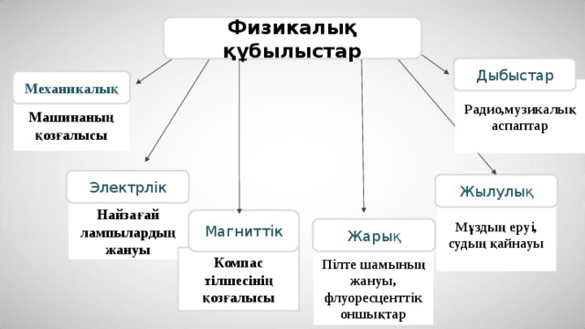
Физикалық құбылыстар бұл заттын пішінінің, агрегаттық күйінің өзгеруі ғана болатын құбылыстар.

Slide 6
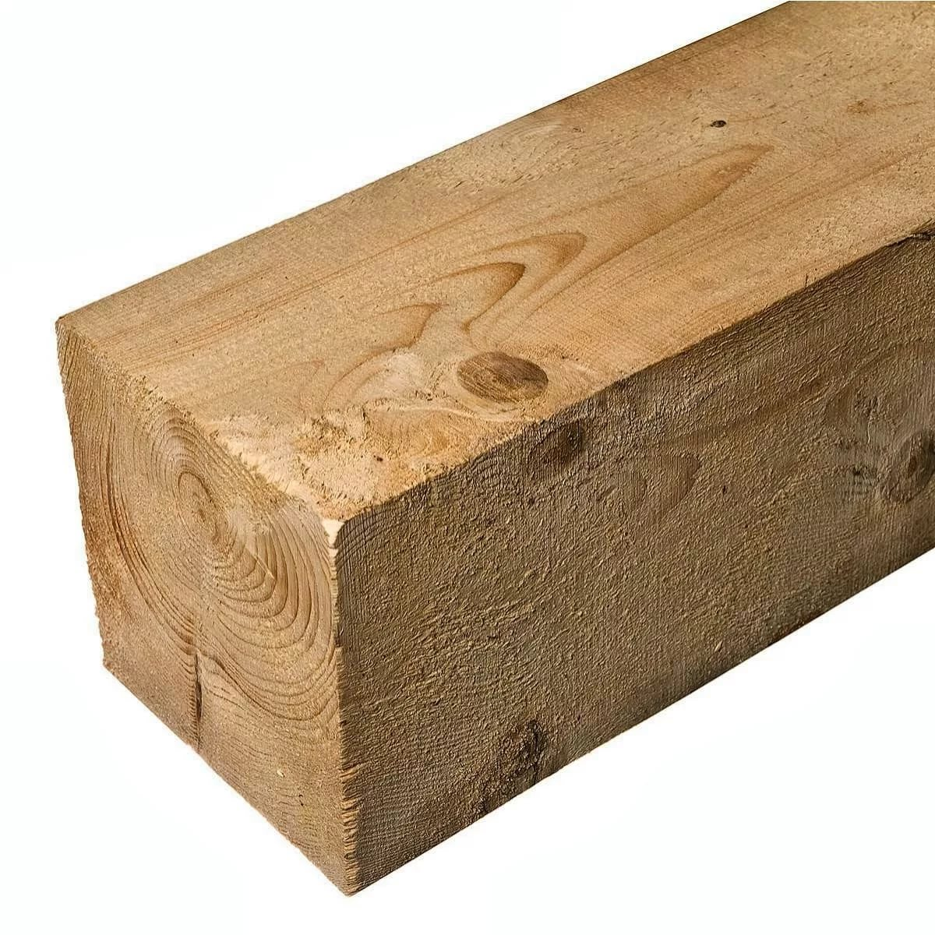
Физикалық шамалар құбылыстардың қасиеттерін сандық тұрғыдан сипаттайды. m/a/b/l/V– масса,ені,ұзындығы, қалыңдығы, көлемі

Slide 7
Табиғаттағы құбылыстарды бір-бірімен салыстыра сипаттау үшін физикалық шамалар деп аталатын айрықша терминдер колданылады. Мысалы, шапқан аттың, ұшқан құстың және тасбақаның қозғалыстарын салыстыра сипаттау үшін үш түрлі физикалық термин қолданылады. Олардың бірі - уақыт, екіншісі - журілген. жол, үшіншісі - жылдамдың. Бұларды физикалық шамалар деп атайды.

Slide 8
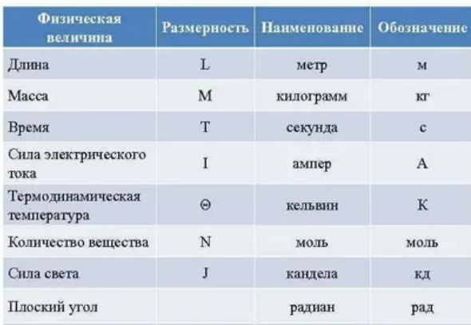

Slide 9
Физикалық шама
Атауы – масса
Әріптік белгіленуі - m
Өлшеу әдісі – таразы көмегімен
Сандық мәні – 45
Өлшем бірлігі – кг

Slide 10
Халықаралық өлшеу жүйесі – ӨЖ -СИ
Ұзындық – метр 1м
Уақыт – секунд 1с
Масса – килограмм 1 кг

Slide 11
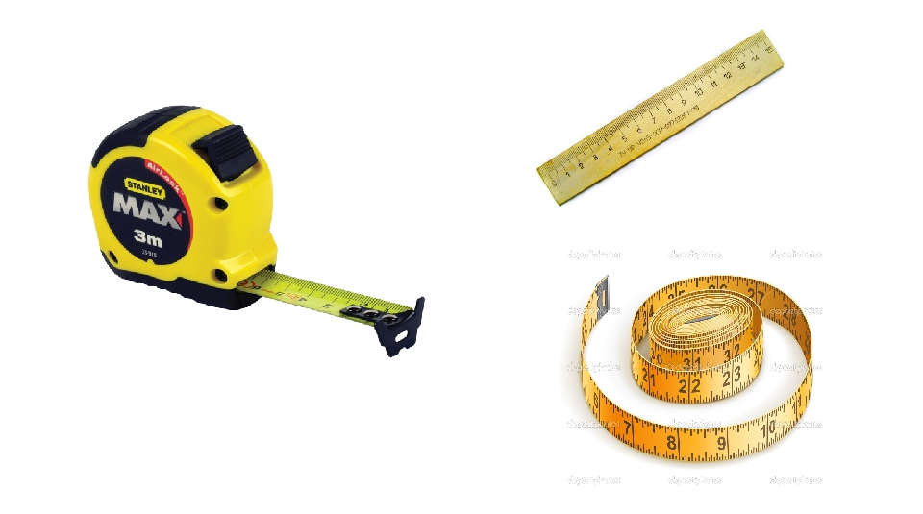
Өлшеу құралдары

